Slide 1
AWS CLIメモ

Slide 2
メリット
AWS CLIはスクリプトに組み込んで自動化処理が出来る
GUIであちこちの機能を往復するのがダルイ時に楽
良く行う定番処理が早い
アカウントを往復する作業でも強い
CLIでしか設定できないものがある（ログ設定）

Slide 3
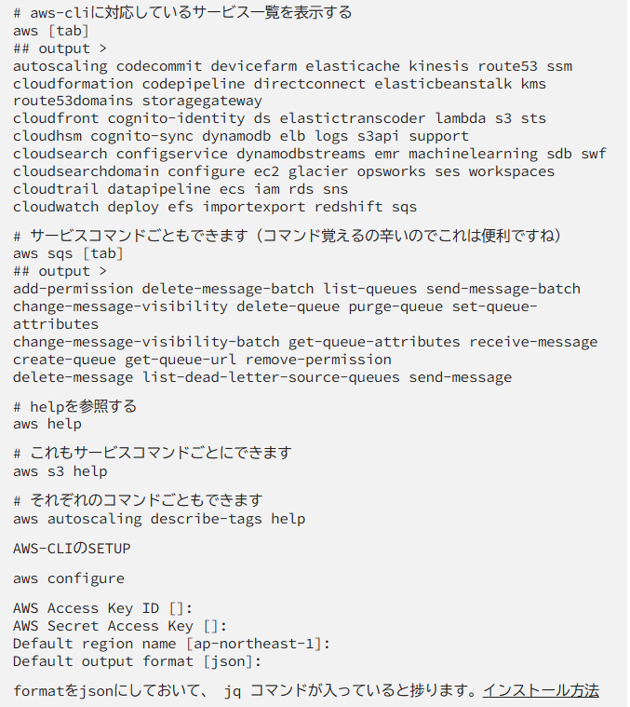
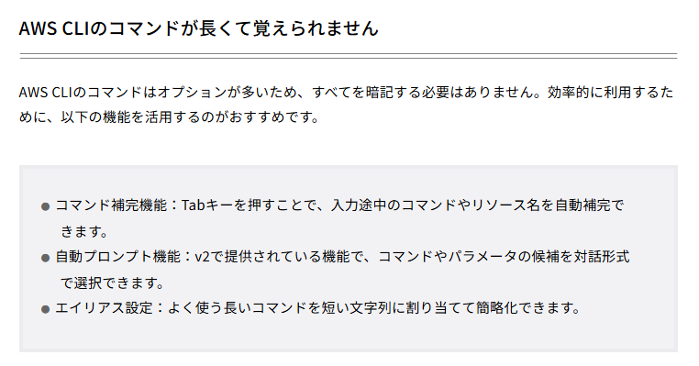
AWS コマンド補完機構
■Windowsで補完機能が効かない場合は
Configuring command completion in the AWS CLI - AWS Command Line Interface

Slide 4
Amazon EC2 操作
# 全インスタンスの一覧表示 | aws ec2 describe-instances
# 実行中のインスタンスのみ表示 | aws ec2 describe-instances --filters "Name=instance-state-name,Values=running"
# 特定のインスタンスの詳細情報 | aws ec2 describe-instances --instance-ids i-1234567890abcdef0
# インスタンスの起動 | aws ec2 start-instances --instance-ids i-1234567890abcdef0
# インスタンスの停止 | aws ec2 stop-instances --instance-ids i-1234567890abcdef0
# 新しいインスタンスの作成 | aws ec2 run-instances \ --image-id ami-0c02fb55956c7d316 \ --count 1 \ --instance-type t3.micro \ --key-name my-key-pair \ --security-groups my-security-group

Slide 5
Amazon S3 操作
# バケット一覧の表示 | aws s3 ls
# 特定バケット内のオブジェクト一覧 | aws s3 ls s3://my-bucket/ --recursive
# ファイルのアップロード | aws s3 cp local-file.txt s3://my-bucket/
# ファイルのダウンロード | aws s3 cp s3://my-bucket/remote-file.txt ./
# ディレクトリの同期 | aws s3 sync ./local-directory s3://my-bucket/remote-directory/
# バケットの作成 | aws s3 mb s3://my-new-bucket
# バケットの削除（空の場合） | aws s3 rb s3://my-bucket

Slide 6
Amazon RDS 操作
# RDSインスタンス一覧 | aws rds describe-db-instances
# 特定のDBインスタンス情報 | aws rds describe-db-instances --db-instance-identifier mydb
# スナップショット作成 | aws rds create-db-snapshot \ --db-instance-identifier mydb \ --db-snapshot-identifier mydb-snapshot-$(date +%Y%m%d)
# スナップショット一覧 | aws rds describe-db-snapshots --db-instance-identifier mydb

Slide 7
AWS Lambda 関数操作
# Lambda関数一覧 | aws lambda list-functions
# 関数の実行 | aws lambda invoke \ --function-name my-function \ --payload '{"key": "value"}' \ response.json
# 関数の更新 | aws lambda update-function-code \ --function-name my-function \ --zip-file fileb://function.zip

Slide 8
AWS IAM 操作
# IAMユーザー一覧 | aws iam list-users
# IAMロール一覧 | aws iam list-roles
# ユーザーにポリシーをアタッチ | aws iam attach-user-policy \ --user-name my-user \ --policy-arn arn:aws:iam::aws:policy/AmazonS3ReadOnlyAccess
# ユーザーの権限確認 | aws iam list-attached-user-policies --user-name my-user

Slide 9
AWS CloudFormation操作
# スタック一覧 | aws cloudformation list-stacks
# スタックの作成 | aws cloudformation create-stack \ --stack-name my-stack \ --template-body file://template.yaml \ --parameters ParameterKey=Environment,ParameterValue=production
# スタックの状態確認 | aws cloudformation describe-stacks --stack-name my-stack
# スタックの削除 | aws cloudformation delete-stack --stack-name my-stack

Slide 10
AWS Code Commit操作
現在のレポジトリ一覧 | aws codecommit --region us-east-1 list-repositories
プルリクエストを作成 | aws codecommit create-pull-request \ --title "Add new feature" \ --description "This PR adds a new feature that..." \ --targets repositoryName=リポジトリ名,sourceReference=feature/new-feature,destinationReference=main
# 特定のプルリクエストを確認 | aws codecommit get-pull-request --pull-request-id プルリクエストID
# リポジトリの全プルリクエストを一覧表示 | aws codecommit list-pull-requests --repository-name リポジトリ名 --pull-request-status OPEN
プルリクエスト | aws codecommit update-pull-request-approval-state \ --pull-request-id プルリクエストID \ --revision-id プルリクエストの最新リビジョンID \ --approval-state APPROVE

Slide 11
AWS Code Commit操作2
プルリクエストをマージ | aws codecommit merge-pull-request-by-fast-forward \ --pull-request-id プルリクエストID \ --repository-name リポジトリ名 \ --source-commit-id ソースブランチの先頭コミットID
# スカッシュマージ | aws codecommit merge-pull-request-by-squash \ --pull-request-id プルリクエストID \ --repository-name リポジトリ名 \ --source-commit-id ソースブランチの先頭コミットID \ --commit-message "Squash merge PR #123"
# マージコミットの作成 | aws codecommit merge-pull-request-by-merge \ --pull-request-id プルリクエストID \ --repository-name リポジトリ名 \ --source-commit-id ソースブランチの先頭コミットID \ --commit-message "Merge PR #123"

Slide 12
AWS Cloud watch
log Groupを確認 | aws logs describe-log-groups --log-group-name-prefix "/aws/lambda/"
streamを確認 | aws logs describe-log-stremas --log-group-name "/aws/lambda/[lambda Function名前]"
aws logs describe-log-groups | jq -r '.logGroups[].logGroupName'
aws logs describe-log-streams --log-group-name " /aws/codebuild/yoshida-test-codeBuild "
aws logs get-log-events `
--log-group-name "/aws/lambda/key-lotation-lambda-scheduledEventLoggerFunction-0mg7bL1Sc6Ko" `
--log-stream-name '2026/06/18/[$LATEST]87bce14196374a5a981a1dd107479f6d' `
--start-from-head `
--region us-east-2

Slide 13
Cloud trail
START=$(date +%s -d "2024-07-22 00:00:00")
END=$(date +%s -d "2024-07-22 01:59:59")
ATTR_KEY="EventSource"
ATTR_VALUE="ec2.amazonaws.com"
aws cloudtrail lookup-events \
--start-time "${START}" \
--end-time "${END}" \
--lookup-attributes AttributeKey="${ATTR_KEY}",AttributeValue="${ATTR_VALUE}" \
--max-items integer

